Slide 1


Relatório de visita a pagina do facebook

Slide 2
Relatório
O presente relatório espelha as actividade no facebook referente aos gostos e seguidores durante o ano 2021 á 2022
Segue abaixo os gráficos.

Slide 3
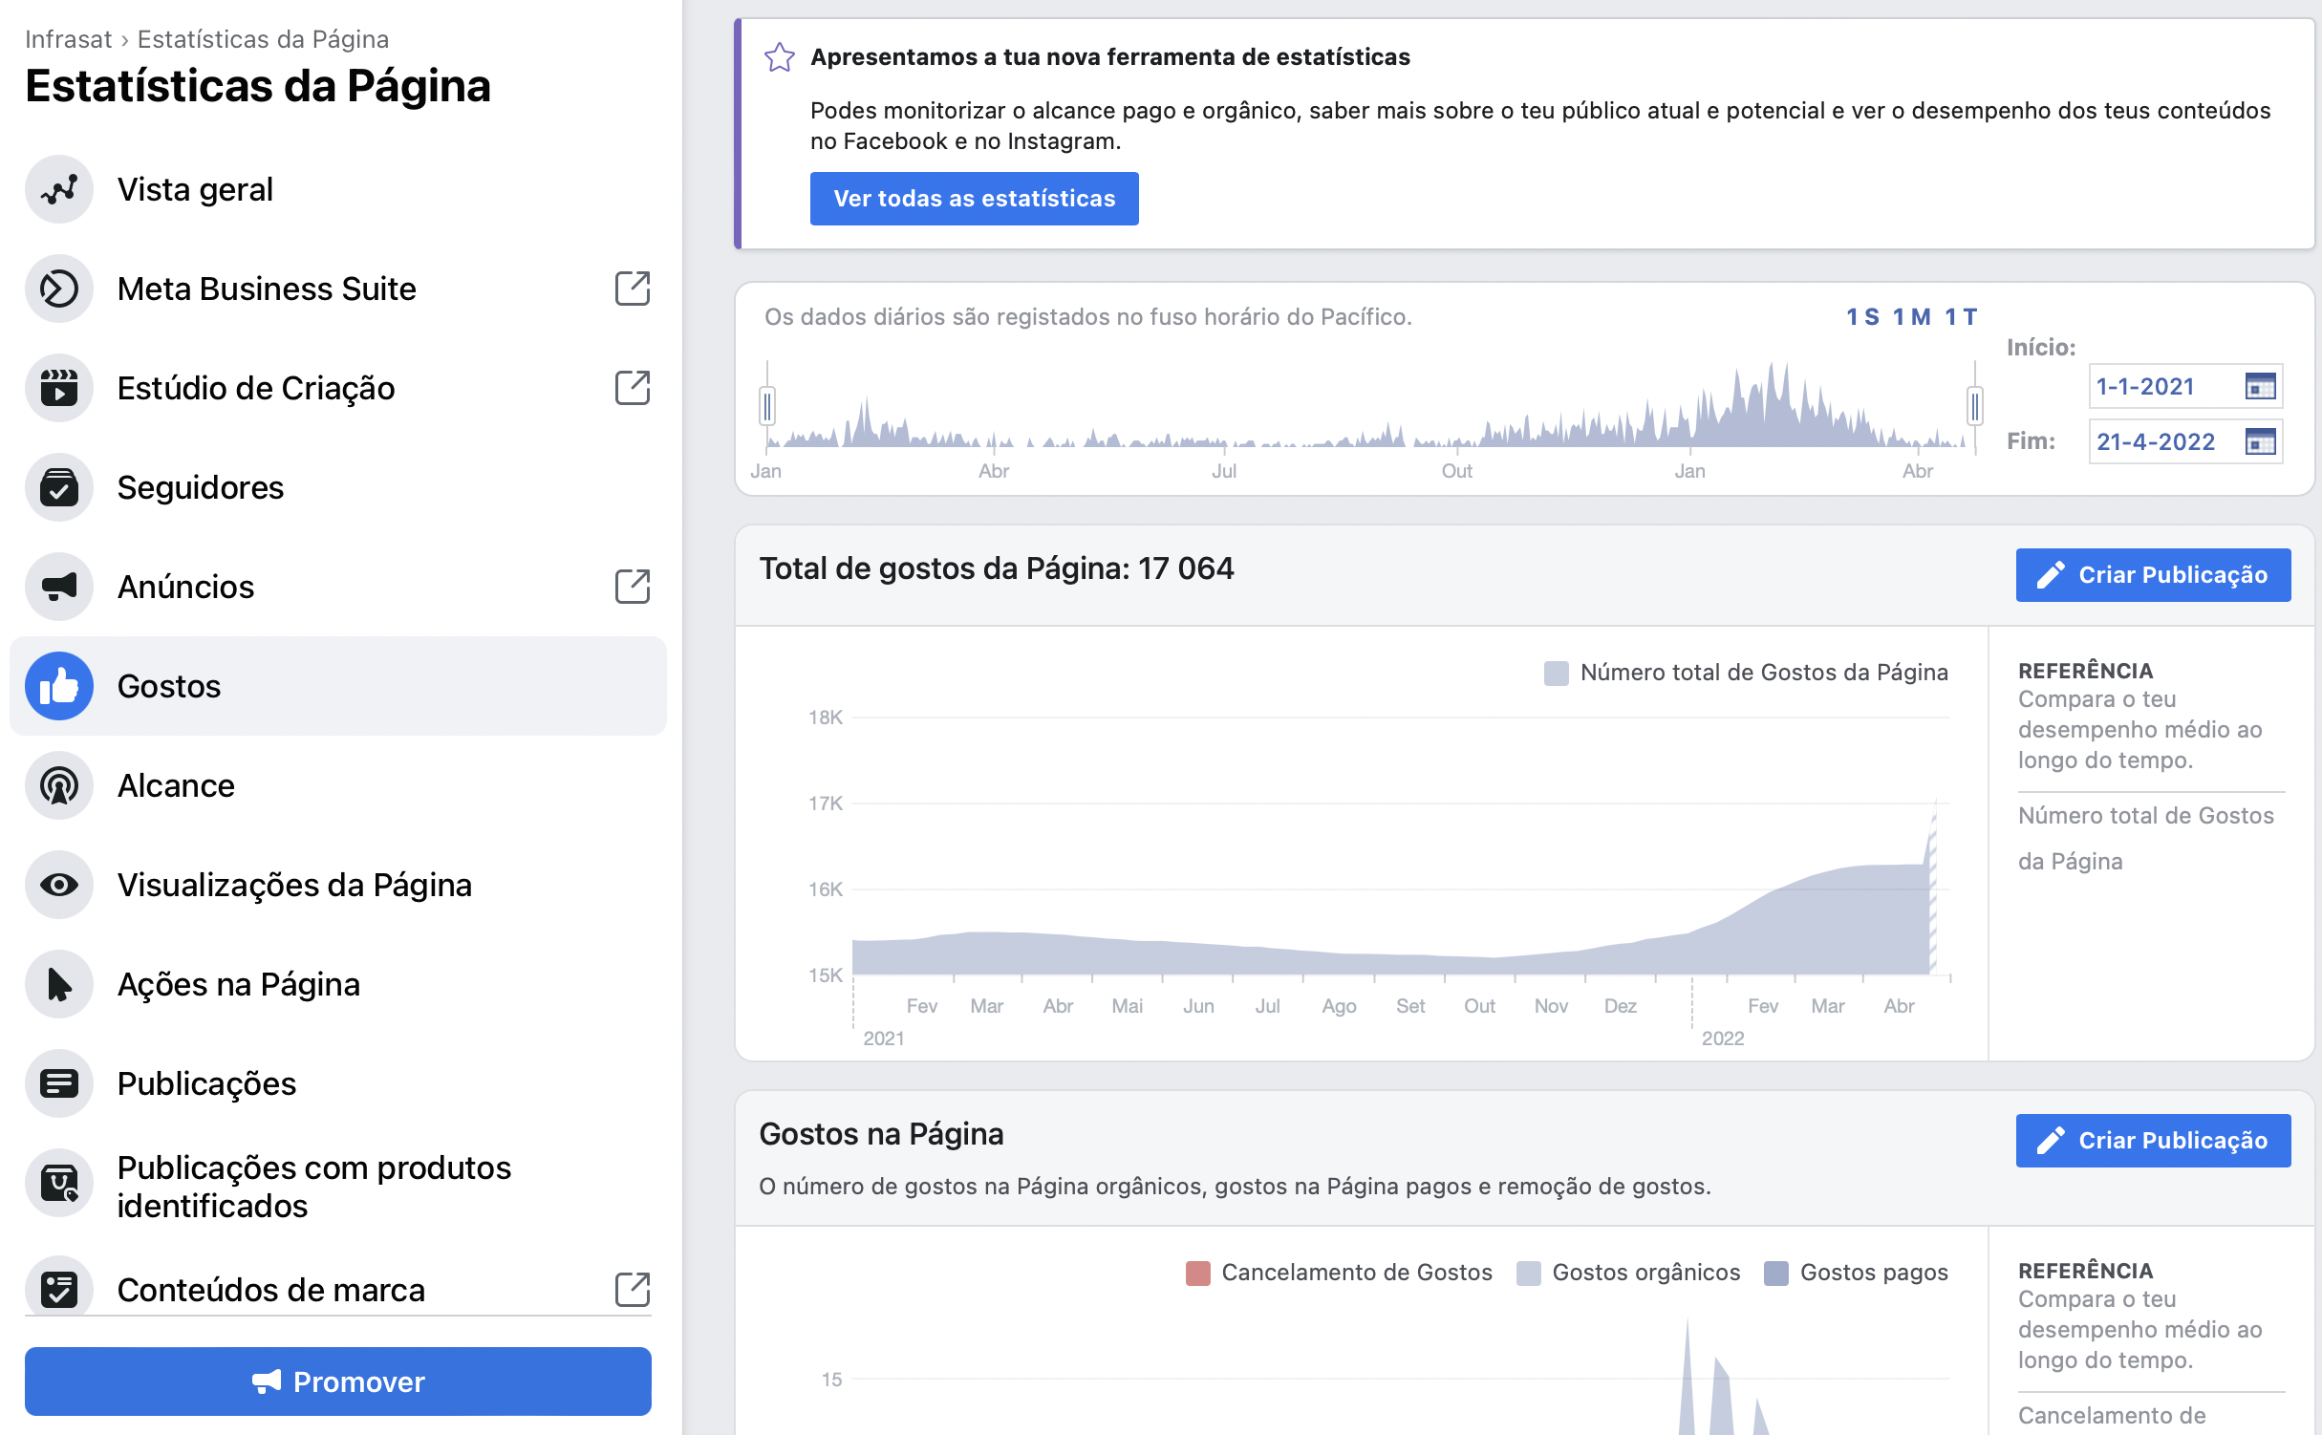

Slide 5
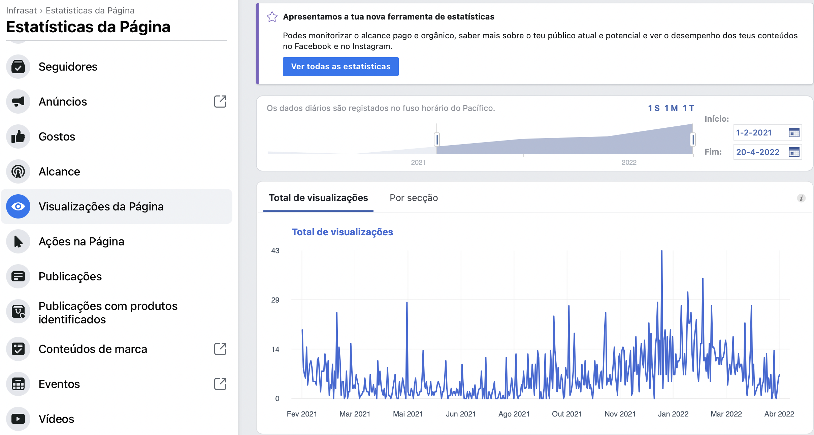

Slide 6
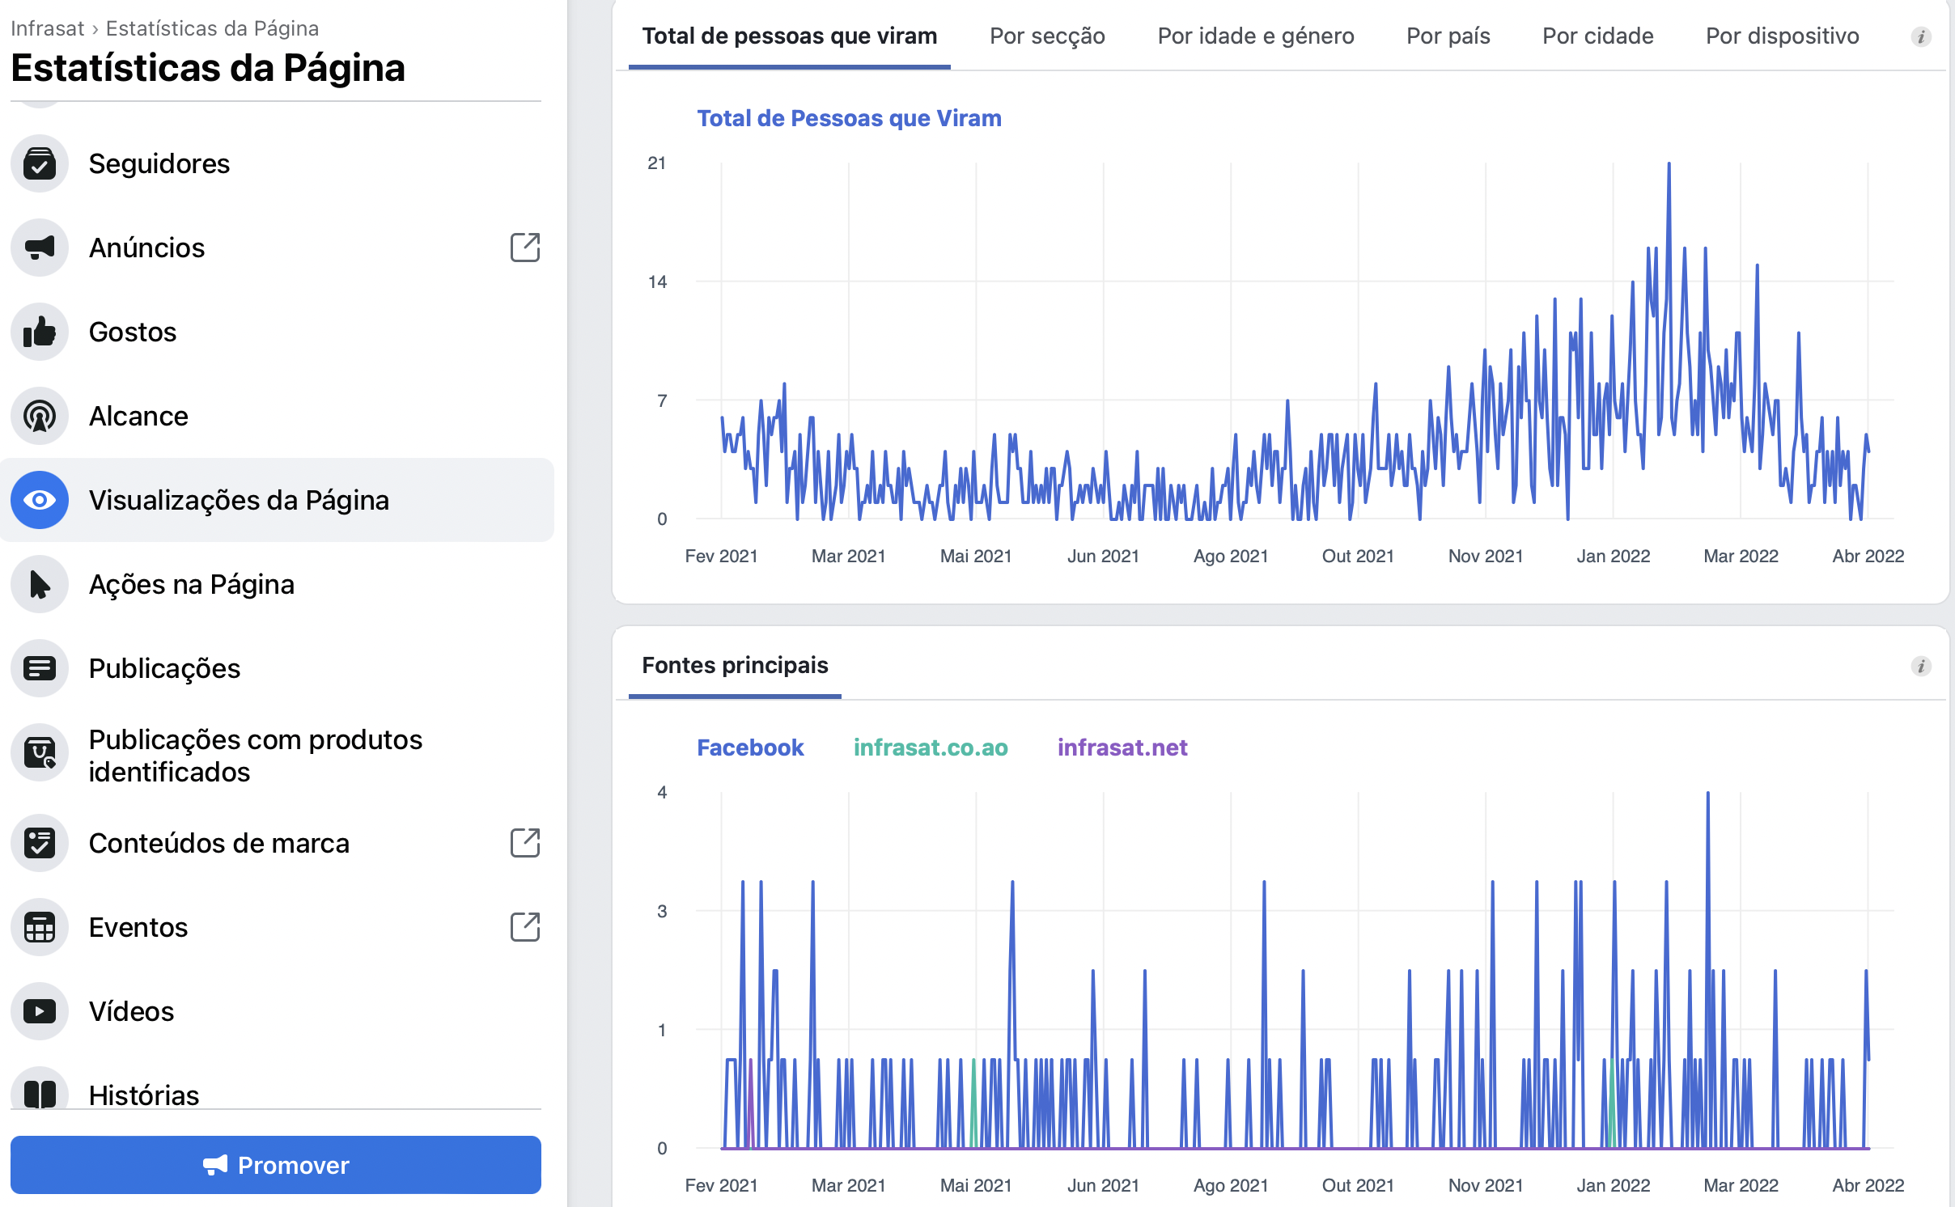

Slide 7
Obs: de salientar que desde o principio do ano em curso (2022) constatou-se um crescimento
Tanto de vizualização como tambem gosto da nossa pagina, quanto ao site não conseguimos
Ter o feedback devido a situação da instalaçao da credecial do mesmo por parte do nosso
Fornecidor.

Slide 8
EVOLUÇÃO DAS LEADS NAS REDES SOCIAIS
1. Gráfico - variação das leads nas redes sociais – 2021
Tabela das leads por canais – 2021
Nº | CANAL | Nº LEADS | %
1 | FACEBOOK | 134 | 91,16%
2 | WHATSAPP | 13 | 8,84%
3 | OUTROS | 0 | 0,00%
TOTAL | TOTAL | 147 | 100,00%

Slide 9
Gráfico das leads por canais
Nota: importa referir que não foi possível mensurar as leads convertidas em vendas devido a falta de feedback dos gestores.
Gráfico das leads por canais
Nota: importa referir que não foi possível mensurar as leads convertidas em vendas devido a falta de feedback dos gestores.

Slide 10



